Slide 1



Resultados y recomendaciones del análisis de los Planes Sectoriales de Adaptación en Chile
Alejandra Millán La Rivera
División de Cambio Climático, Ministerio del Medio Ambiente

Slide 2
Título del proyecto | Apoyo técnico para la elaboración de Contribuciones Determinadas Nacionales (NDC) a ser reportadas a la Marco de cccc en 2025 – Componente de Adaptación
Código del proyecto | PAF24-Q4-BA-15
Número de concesión | PAF24Q4-BA-CHL-UNEP-002
Destinatario | Ministerio del Medio Ambiente – Gobierno de Chile
Financiamiento | NDC Partnership – Partnership Action Fund
Instituciones involucradas en el proyecto | NDC Partnership; UNEP-CCC; Ministerio del Medio Ambiente – Gobierno de Chile
Duración | Julio a Diciembre 2025

Slide 3
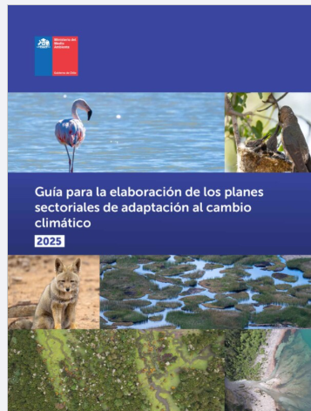

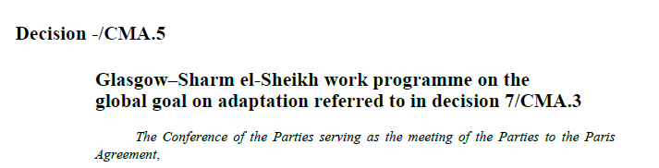
Objetivos del proyecto
1.1. Analizar las medidas de los 12 planes sectoriales de adaptación desde la perspectiva de las directrices establecidas en el plan nacional de adaptación, especialmente en relación con su coherencia e identificando las principales brechas, evitando riesgos de mala adaptación.
1.2. Analizar críticamente los objetivos y líneas estratégicas de los 12 planes sectoriales de adaptación, de acuerdo con la planificación estratégica indicada en la guía de planes sectoriales de adaptación, el plan nacional de adaptación y los objetivos globales de adaptación priorizados en la NDC 3.0.
1.3. Proponer indicadores de resiliencia y/o adaptación, intersectoriales que consideren la seguridad hídrica, la seguridad alimentaria, la infraestructura resiliente, la salud, la conservación de la naturaleza, entre otros para los objetivos de NDC 3.0.
1.4. Proponer objetivos de adaptación para la nueva Estrategia Climática de Largo Plazo (ECLP) en línea con la NDC 3.0.
1.5. Proponer un mecanismo de monitoreo y evaluación para las metas de adaptación de la NDC 3.0.
1.6. Avanzar en un piloto del sistema de monitoreo de los planes sectoriales de adaptación al cambio climático y la NDC 3.0 que permita la transparencia en la presentación de informes sobre los avances en materia de adaptación en Chile.

Slide 4
Contenido del estudio
Introducción
Análisis 12 PSA
1. Contenidos mínimos de los 12 planes sectoriales de adaptación
2. Estructura de los 12 planes sectoriales de adaptación
3. Medidas de los 12 planes sectoriales de adaptación
4. Reflexiones y recomendaciones

Slide 5
Resultados
1. Contenidos mínimos de los 12 planes sectoriales de adaptación
1.1 Identificación y evaluación de impactos específicos presentes y futuros por plan
1.2 Tipo de amenazas consideradas y relación con medidas y acciones del plan
1.3 Identificación y evaluación de vulnerabilidades (sensibilidad) consideradas y relación con medidas y acciones del plan
1.4 Consideraciones para evitar la Maladaptación

Slide 6
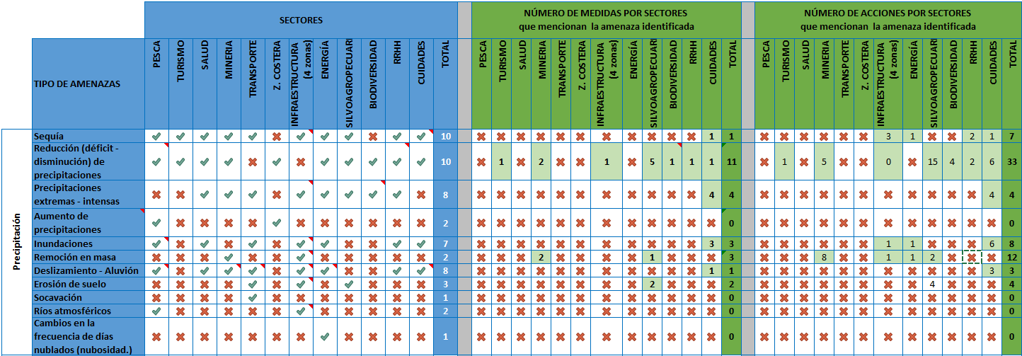
1.2 Tipo de amenazas consideradas y relación con medidas y acciones del plan
7

Slide 7
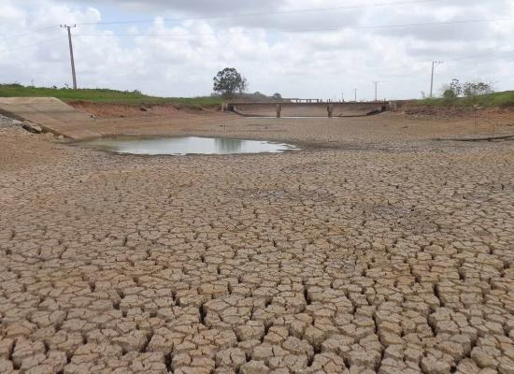
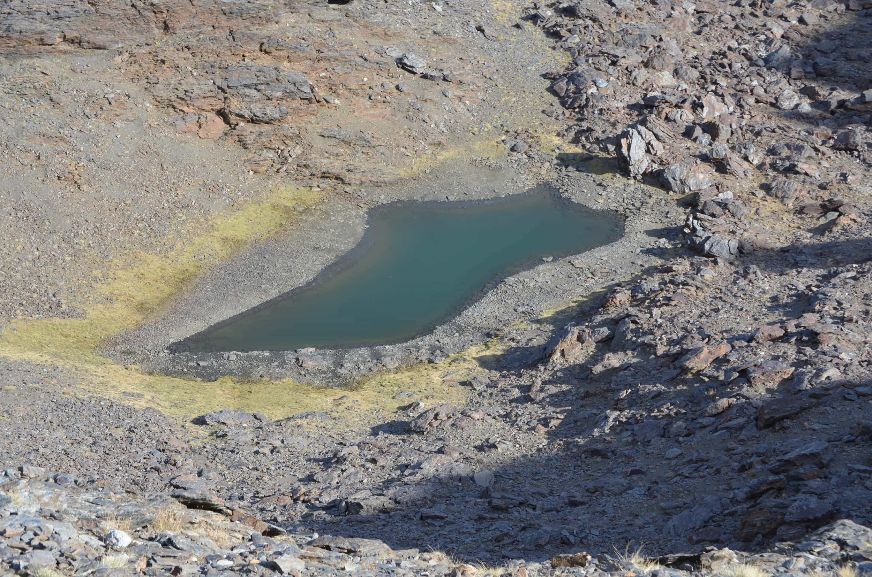

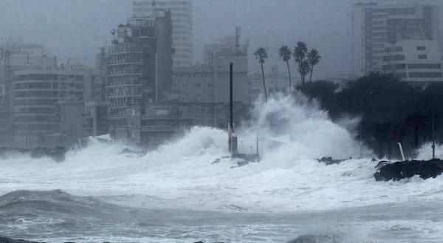
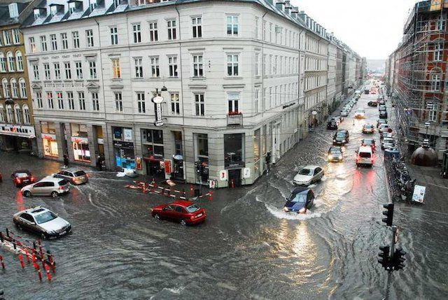
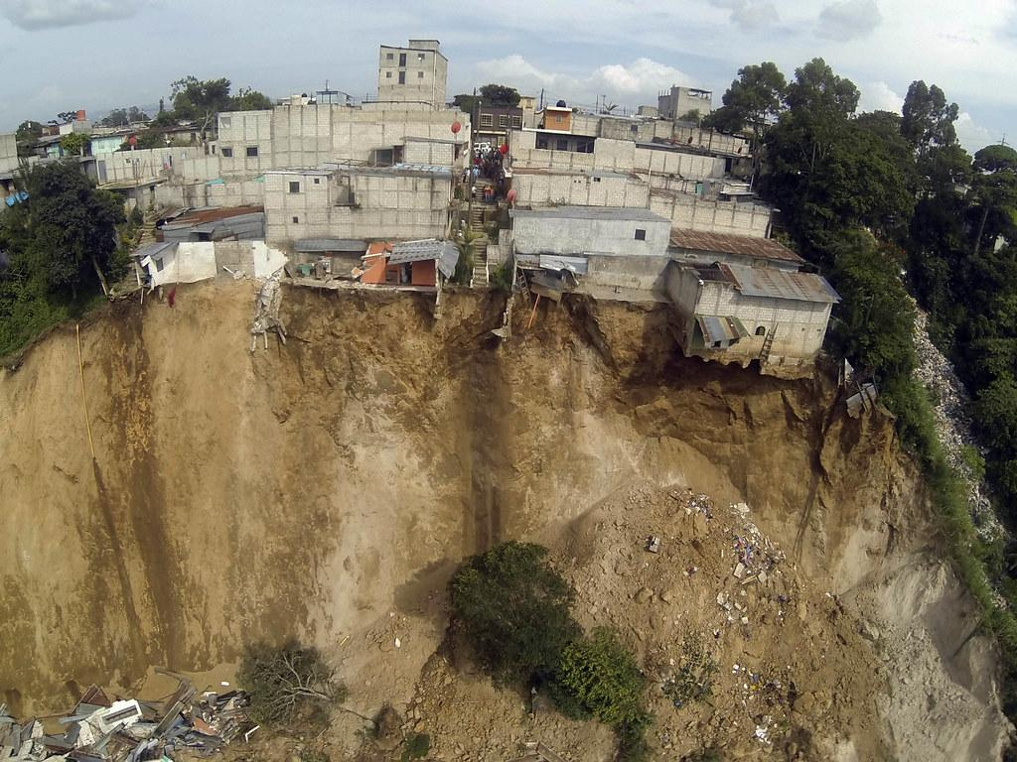

1.2 50 Amenazas: Las más mencionadas en planes
Sequía - 10 PSA
Déficit de precipitaciones 10 PSA
Aumento de temperaturas y ola de calor - 9 PSA
Marejadas – 9 PSA
Precipitación intensa o extrema – 8 PSA
Deslizamiento- y aluvión 8 PSA
Incendios – 8 PSA

Slide 8


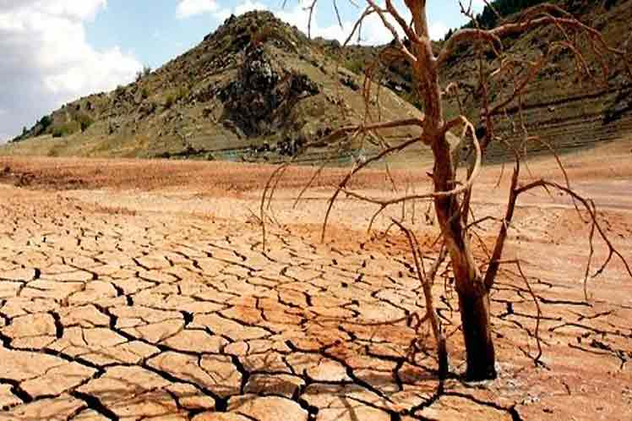



1.2 Amenazas más consideradas en medidas y acciones de los planes
Déficit de precipitaciones
(7 PSA)
Remoción en masa
(4 PSA)
Sequía (4 PSA)
Estudio de amenazas, riesgo o resiliencia (7 PSA – 58%)
Planes de GRD
(3 PSA) (4 PSA)
Evento extremo o multiamenaza (3 PSA)

Slide 9
1.2 Cantidad de amenazas consideradas v/s consideración en medidas y acciones por plan
11 planes vinculan medidas
10 planes vinculan acciones
-------------------------------------
Sólo 22% de las amenazas se vinculan a medidas y
32% a las acción
Ciudades considera el 100%
-------------------------------------
Incorporar en Guía y Desafío futuro para los planes sectoriales su integración y vinculación explicita

Slide 10
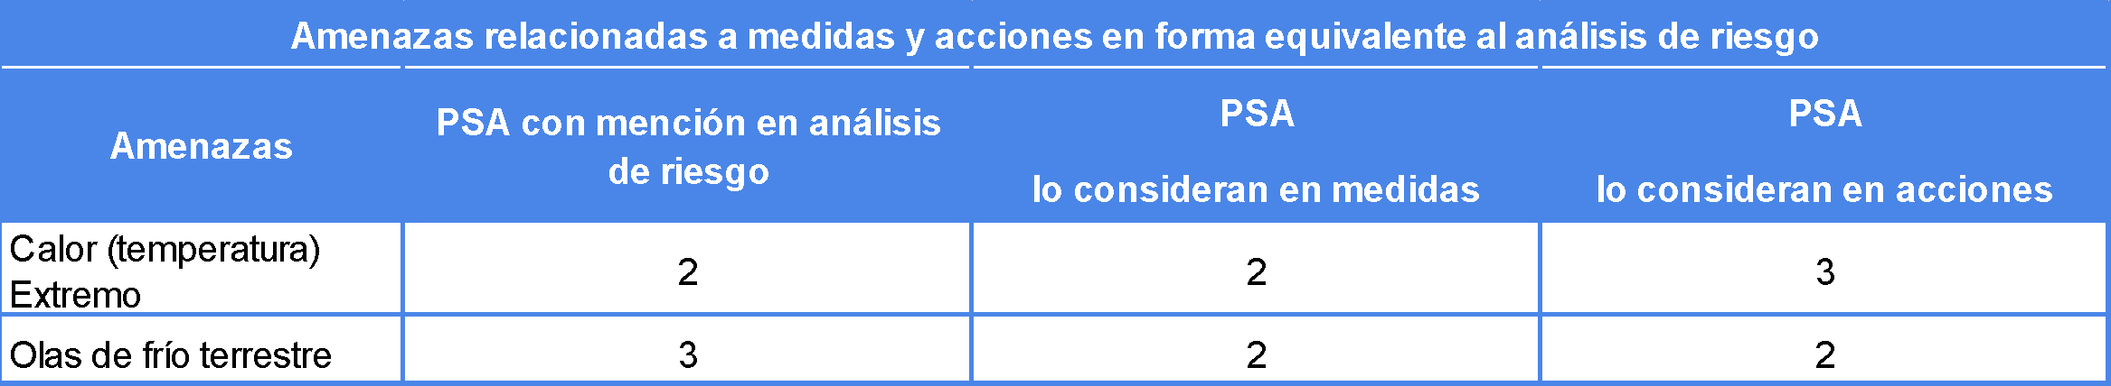
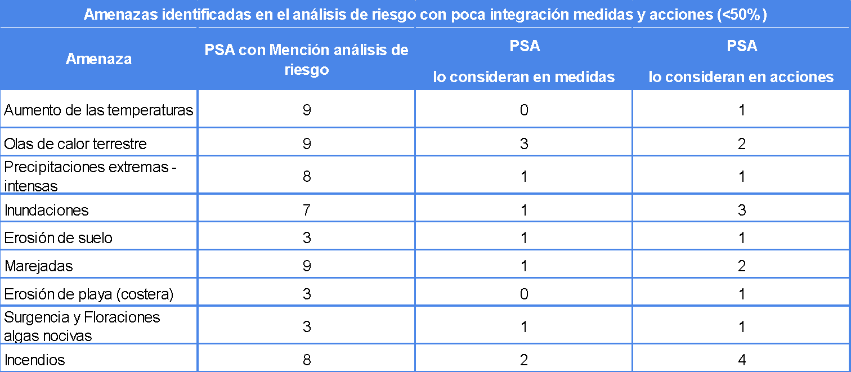
Promedio de avance en la implementación del PAN y Avance de los Planes Sectoriales de Adaptación al 2021
1.2 Tipo de amenazas consideradas y relación con medidas y acciones del plan

Slide 11
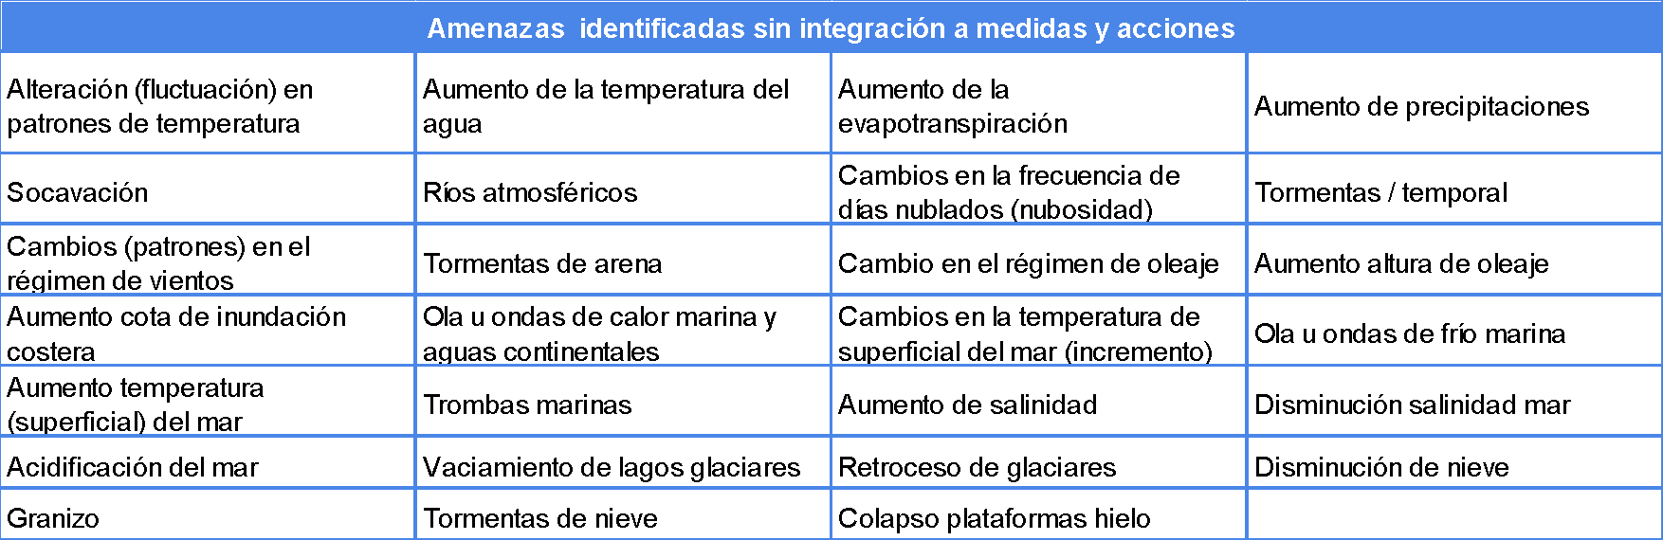
Promedio de avance en la implementación del PAN y Avance de los Planes Sectoriales de Adaptación al 2021
1.2 Tipo de amenazas consideradas y relación con medidas y acciones del plan

Slide 12
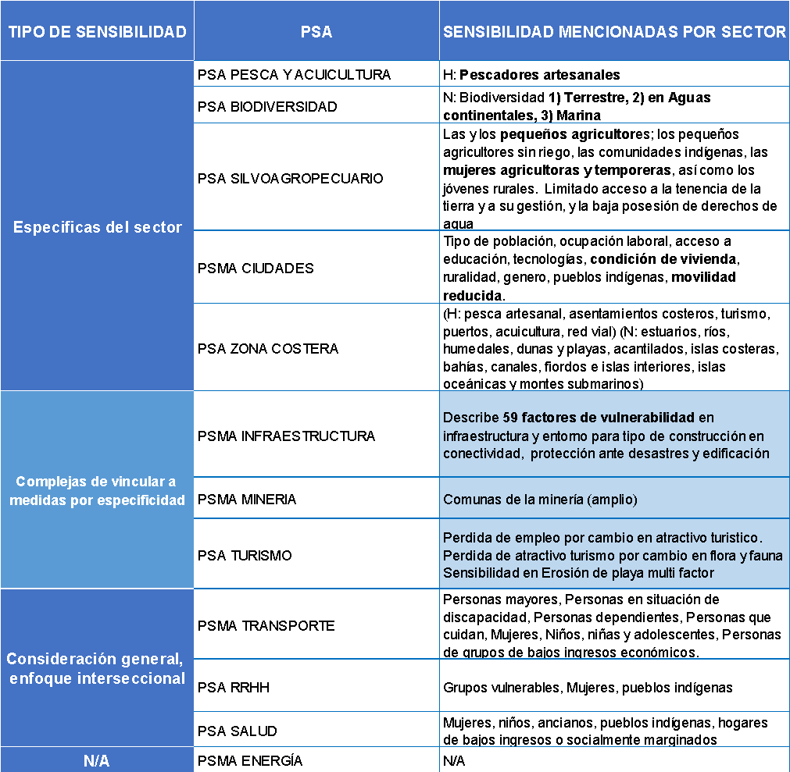
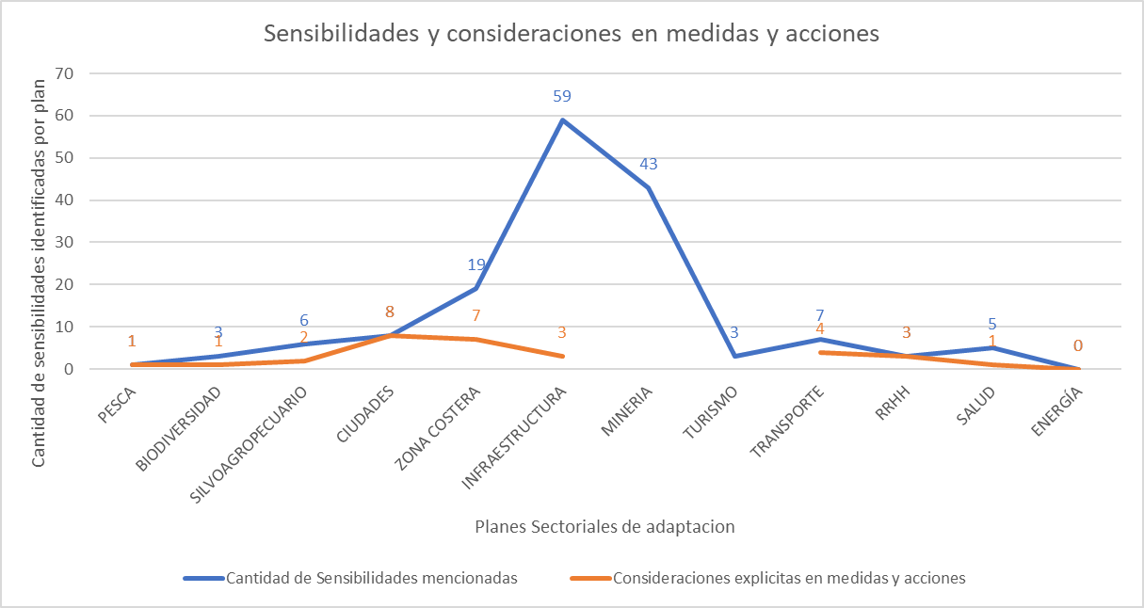
Promedio de avance en la implementación del PAN y Avance de los Planes Sectoriales de Adaptación al 2021
1.3 Identificación y evaluación de vulnerabilidades (sensibilidad) consideradas y relación con medidas y acciones del plan
Existe un Desafío mayor en la identificación de vulnerabilidad particulares y concretas de los sectores, que podrán ser acogidas en el próximo ciclo y diseñar medidas en función de las prioridades.
Notes:
Infra= transporte, embalses , criterios en sistemas de inversión y pre inversión y 2 en gestión de residuos de construcción (1 posdesastres)

Slide 13
1.1 Identificación y evaluación de impactos específicos presentes y futuros (riesgo climático) por plan
Variación en profundidad y extensión de análisis de riesgo (entre 3 a 54 páginas).
10 PSA usan ARCLIM como fuente de información.
3 Planes: Salud; Silvoagropecuario, Energía
Análisis reducido o general en base a literatura mundial, lo que no permite identificar claramente sus vulnerabilidades y/o sensibilidades climáticas propias del país.
Se recomienda diferenciar claramente los antecedentes de impactos (pasados) y riesgos climáticos futuros.
PSA Turismo
Análisis de riesgo climático extenso cruza distintos sectores y contenidos, asemeja a una revisión bibliográfica de estudios climáticos. Pierde priorización del sector.
PSA Transporte
Destaca por integrar en su ficha de medida, el listado de riesgo climático asociado a cada medida propuesta.
Otros 8 planes
Análisis balanceado, con precisiones en sus análisis que se identifican a nivel de los factores del riesgo climático.
Notes:
7 reportes de llos planes de adaptación, desde el 2016 que los hacemos , estimando los avances de cada uno de los planes, con un año de desfase,

Slide 14
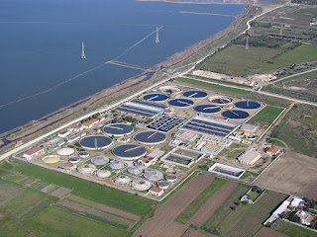

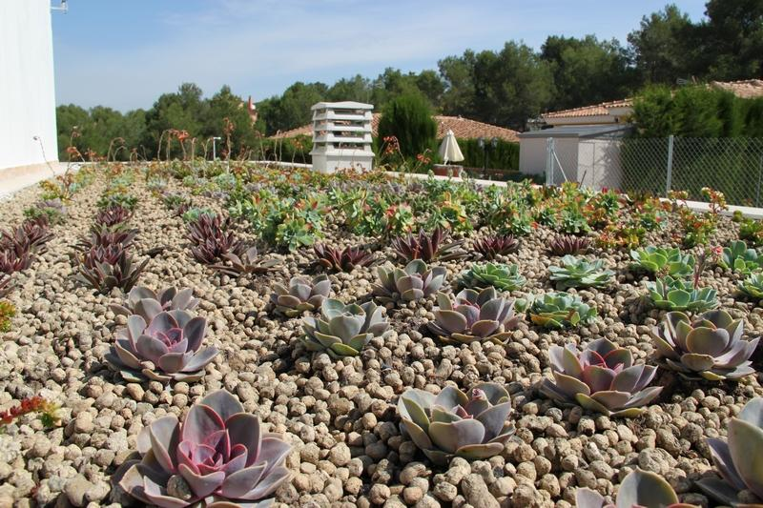

1.4 Consideraciones para evitar la Maladaptación
Otras consideraciones:
¿Cómo puede afectar a otros sectores?
Desaladoras e impactos
Infraestructura gris y calor
Vegetación y riego inadecuado
Coordinación y diseño general de medidas
PSMA Minería
PSA RRHH
PSMA Infraestructura
PSMA Ciudades
PSA SAP
PSA Pesca

Slide 15
Resultados
2. Estructura de los 12 planes sectoriales de adaptación
2.1 Sistematización de los Planes Sectoriales de Adaptación
2.2 Estructura de los Planes Sectoriales de Adaptación

Slide 16
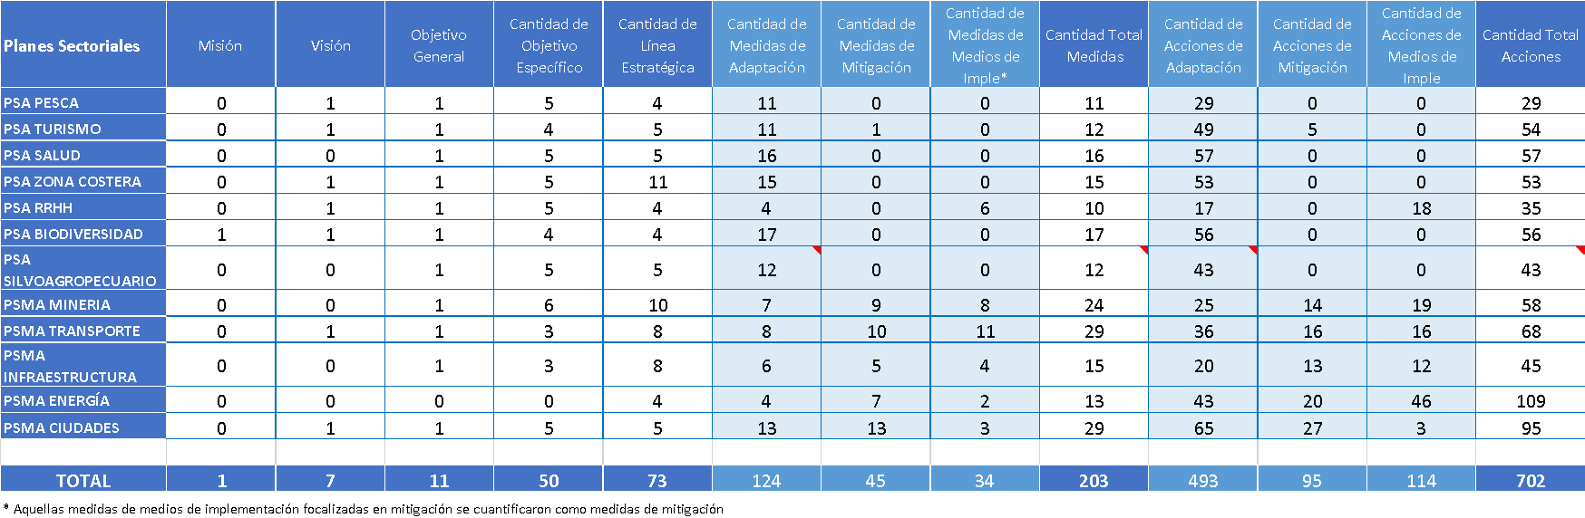
Promedio de avance en la implementación del PAN y Avance de los Planes Sectoriales de Adaptación al 2021
2.1 Sistematización de los Planes Sectoriales de Adaptación

Slide 17

Promedio de avance en la implementación del PAN y Avance de los Planes Sectoriales de Adaptación al 2021
2.2 Estructura de los Planes Sectoriales de Adaptación
Tipo de Estructura | Consideraciones | Planes | %
Estructuras Ajustadas | Siguen cabalmente los lineamientos del MMA en la Guía de Planes sectoriales, con estructura tipo embudo, y cuentan con una lógica secuencial clara: OG-OE-LE-M-A. Engranar claro. | PSA Turismo PSMA Minería PSMA Infraestructura | 25%
Estructuras Parcialmente Ajustadas | Siguen parcialmente los lineamientos del MMA, con una estructura parecida a la del embudo, pero contiene partes de su estructura en forma inversa al embudo, con lineamientos que son más amplios que los objetivos específicos o que medidas contribuye a más de un OE y LE. Engranaje parcial. | PSA Z. Costera PSA RRHH PSA Biodiversidad PSA Silvoagropecuario PSA Ciudades PSA Pesca y Acuicultura | 50%
Estructuras no Ajustadas | No siguen los lineamientos del MMA, dado que, repite aporte de lineamientos a 3 o más OE simultáneamente, y que además los OE se asocian a 3 o más LE y planes que no cuentan con un propósito definido como Objetivo General e incorpora sub-medidas. Difícil seguimiento de engranaje. | PSA Salud PSMA Transporte PSMA Energía | 25%
Se recomienda considerar en la actualización de la guía para PSA con un formato más simple .

Slide 18
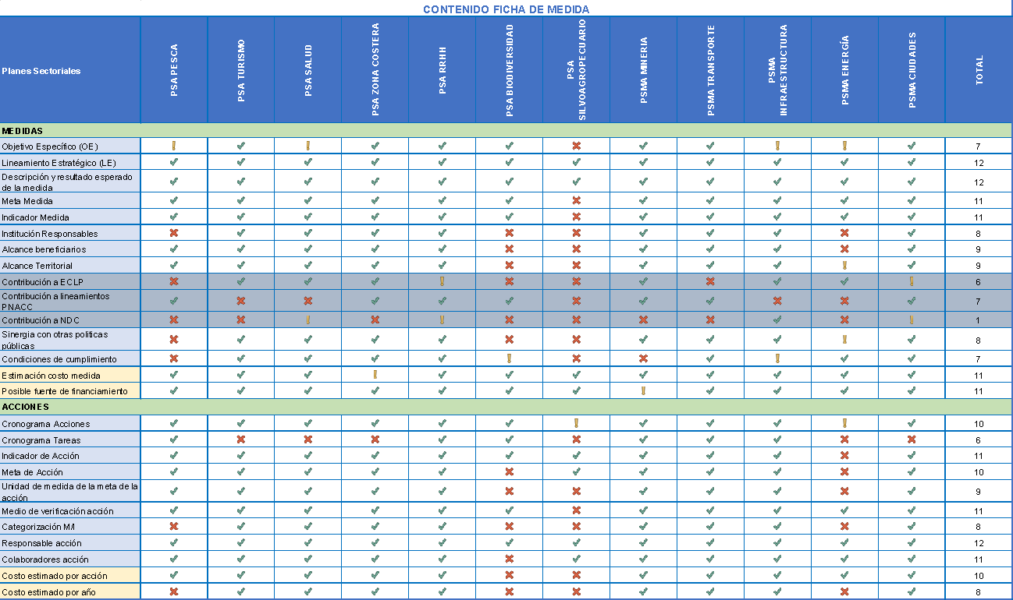
3.1 Diferencias en cuanto a ficha de medidas.
24 campos de información
8 PSA (66%) cumplen con la información solicitada en >90%
Se sugiere simplificar formato y fortalecer narrativa de justificación.

Slide 19
3.1 Diferencias en cuanto a ficha de medidas.
Objetivos específicos de las fichas de medidas
7 PSA vinculan medida con los OE del mismo plan como se solicita en la guía (Turismo; Zona Costera; RRHH; Biodiversidad; Minería; Transporte; Ciudades).
4 PSA lo redactó como objetivo de la medida (Pesca; Salud; Infraestructura y Energía) , a pesar presentar diagramas que vinculan medidas con objetivos específicos del plan.
PSA Silvoagropecuario, no se vinculan objetivos específicos con medidas, ni en la ficha, ni en una sección introductoria.
Es deseable que los objetivos deben contar con metas claras, desafíos, que debe abordarse en los próximos años, dado que ninguno de los planes lo considera, de lo contrario dificulta identificar el impacto que puede tener una medida en relación a un objetivo mayor.
Supuestos y/o Condiciones de cumplimiento de medidas
6 planes rellenaron el campo de supuestos (Turismo; Salud; Zona Costera; RRHH; Transporte, Ciudades), 1 financiero.
1 PSA lo tiene el campo de supuesto, pero no es completado (Infraestructura);
2 PSA cuentan con una sección de barreras en vez de supuestos o condiciones (Energía y Biodiversidad) y
3 PSA (Pesca y acuicultura; Silvoagropecuario; Minería) no presentan dicho campo en la ficha.
Estos pueden influir en la concreción de los compromisos, pero son comprendidas de maneras distinta por los sectores.
El MMA debe ser más claro en qué información es relevante identificar en la ficha.

Slide 20
3.1 Diferencias en cuanto a ficha de medidas.
Responsables de medidas
8 PSA, identificado en la ficha. 2 PSA mencionan sólo en la narrativa del plan. 2 PSA no hace mención de responsables explícitos.
Es importante la visibilizar explícitamente la entidad responsable de las medidas en la ficha de cara a la ciudadanía, quienes, se dirigen a una medida en particular.
Estimación de costos de las medidas
Todos los planes lo considera, pero existen diferencias en relación a como se calcula y la moneda de cálculo
2 PSA usa USD en vez de CLP, pero ninguno indica el año de referencia para el USD.
1 PSA considera sólo gasto fiscal.
1 PSA gastos fuera del presupuesto de la cartera.
Costo por acción en 10 de 12 PSA, y el costo por año en 8 PSA.
Se definir metodología y criterios estándares para la evaluación de costo de las medidas de los planes de adaptación que permita ser comparable entre sí.
Cronograma de acciones
10 de los 12 PSA lo considera
2 PSA presentan un listado de acciones con un periodo de implementación, sin especificar actividad por año.
Sólo 6 PSA especifican una planificación de las tareas por año.
Detalles de tareas a ejecutar: mayor nivel de planificación por parte del sector facilita seguimiento, v/s riesgo importante si no se cuenta con el presupuesto aprobado para su implementación.

Slide 21
3.1 Diferencias en cuanto a ficha de medidas.
La contribución de las medidas a la NDC, ECLP y lineamientos del PNACC, fueron acogidas en distintos formatos y detalles. MMA debe proporciona claridad en cómo y dónde esta información será recogida.
Narrativa
Es fundamental una narrativa clara, que de precisión y la justificación de cómo la medida contribuye a la concreción de los objetivos planeados. Aquellos planes que presentan una buena descripción fortalecen la importancia de las medidas definidas.
En futuros ciclo de planes y la actualización de la ficha de medidas, se insta a usar las estadísticas presentadas en la narrativa, para ser consideradas en el diseño de las medidas como líneas bases para las metas que se presenten en el plan, ya sea a nivel de objetivos y/o medidas.
Campos adicionales incluidos en ficha por sectores a destacar
Riesgos climáticos asociados, ejemplo para replicar, que puede facilitar la consideración del análisis de riesgo de los sectores con la definición de medidas, y por consecuencia, facilitar la medición del impacto de las medidas.
Barreras institucionales, normativas y económicas
Descripción y justificación de la acción
Se debe generar una Coherencia entre las distintas fichas de medidas: mitigación, adaptación y medios de implementación, que consideran un lenguaje común y campos de llenado equivalentes que proporcionen un nivel similar para el seguimiento.

Slide 22







3.3 Integración Lineamientos Nacionales e Internacionales (Metas Globales de Adaptación)
Análisis conjunto (11) con uso de palabras claves
6 Lineamientos nacionales
Seguridad hídrica
Soluciones basadas en la naturaleza
Gestión del riesgo de desastres
Enfoque de género
Grupos vulnerables
Pueblos originarios
7 Metas Globales de Adaptación
Abastecimiento de Agua y saneamiento
Producción Alimentaría y agrícola
Infraestructura y asentamientos humanos
Servicios de Salud e impactos
Ecosistemas y biodiversidad
Erradicación de la pobreza y medios de vida
Conocimiento ancestral y patrimonio cultural
*Donde existan planes sectoriales específicos de uno de los ámbitos temáticos, no se contabilizaron las medidas y acciones específicas de dicha temática, sino que se considera el plan como un todo, no viéndose representada en la sumatoria total, para evitar una desviación en dichas temáticas

Slide 23
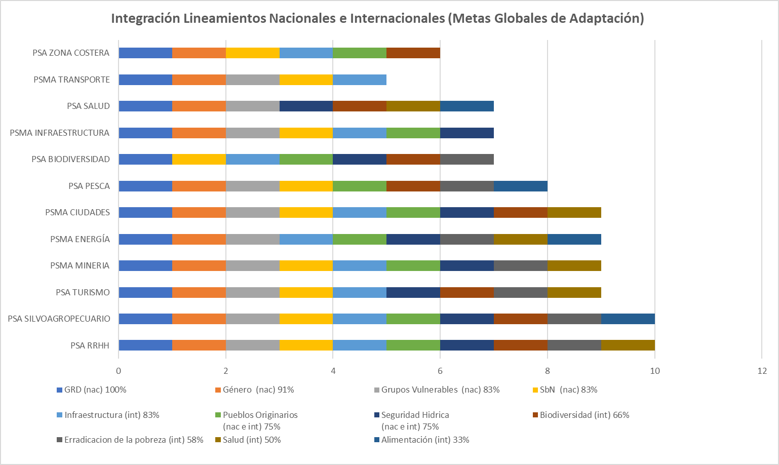
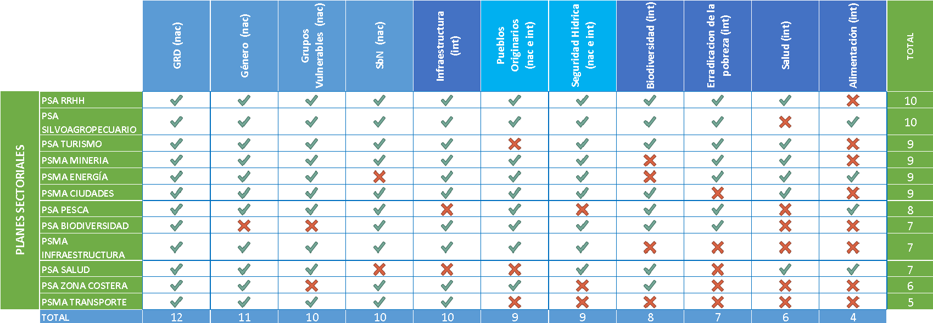
3.3 Lineamientos Nacionales e Internacionales
Todos cumplen al menos el 75% de los lineamientos nacionales.
----------------
6 PSA cumplen con el 80% lineamientos nacionales e internacionales

Slide 24
Chile ha considerado dentro de sus sectores priorizados para desarrollar planes de adaptación, 5 de los 7 temas reconocidos como metas globales de adaptación:
(1) Agua, a través del PSA de recursos hídricos;
(2) Alimentación, a través del PSA silvoagropecuario y pesca y acuicultura;
(3) Salud, con un plan del mismo nombre;
(4) Biodiversidad, con un PSA que busca proteger los ecosistemas; e
(5) Infraestructura.
(6)“Patrimonio cultural y conocimiento ancestral” y (7)“erradicación de la pobreza y medios de vida”, forman parte de los ejes interseccionales para el análisis de los riesgos climáticos sugeridos por chile. Ambos, están integrados como metas en la NDC 3.0.

Slide 25
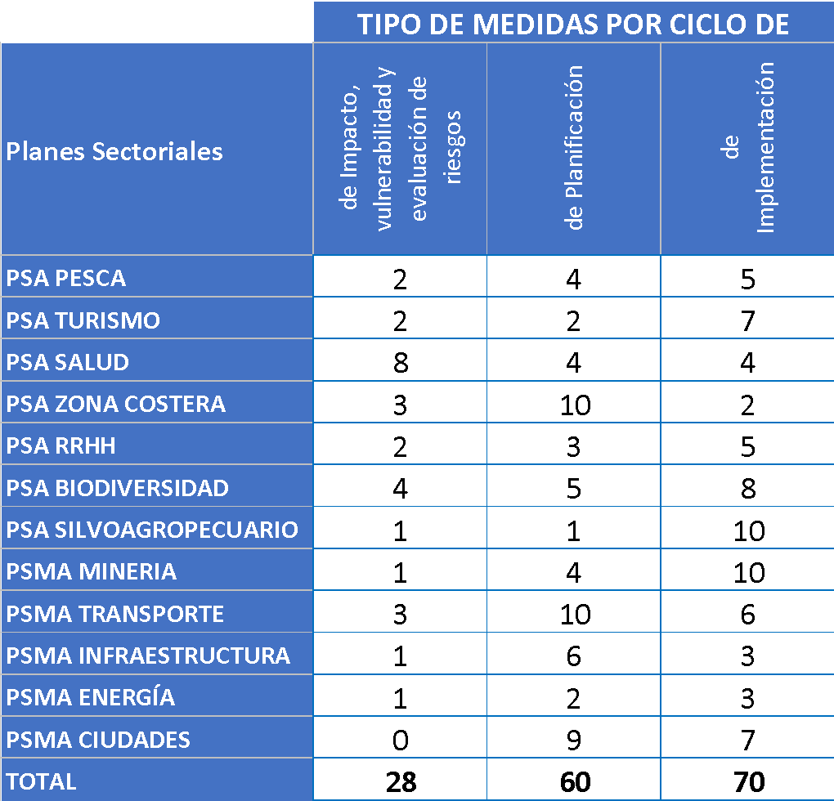
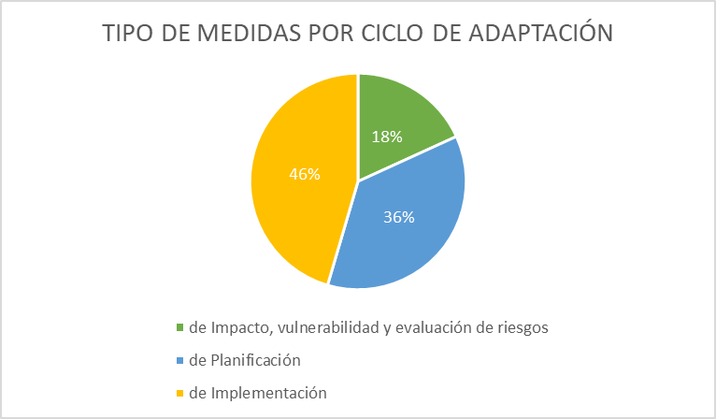
3.2 Diseño y clasificación de Medidas según ciclo de adaptación (Metas Globales de Adaptación)
PSA Salud, porcentaje importante de medidas a profundizar el conocimiento nacional sobre impactos, vulnerabilidad y evaluación de riesgos, que compensa un diagnóstico de riesgo climáticos limitado a información mundial. Promete próximo ciclo de adaptación con mayor base científica y que apunte a la realidad nacional.
IMPLEMENTACIÓN: PSA Silvoagropecuario; Minería; Turismo; Energía; Pesca y acuicultura, sectores productivos o de servicios de apuntan a incentivar la acción climática dentro del sector privado.
PSA Transporte, medidas relativas a normar la forma en que se diseña el sistema vial.

Slide 26
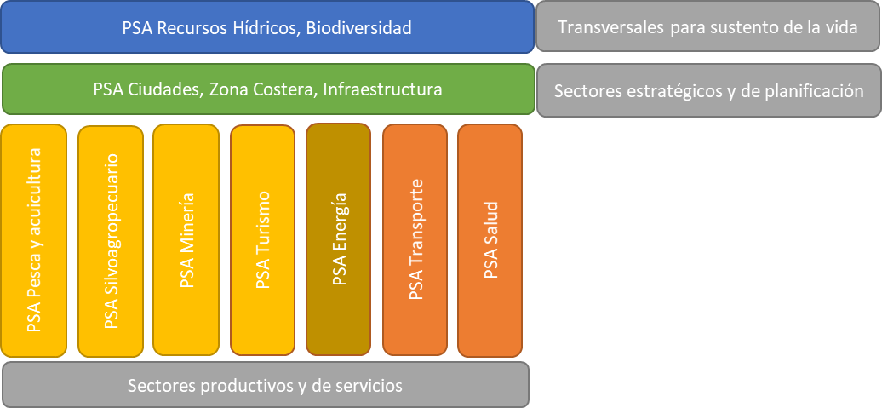
Reflexiones: Sobre diferencias de planes sectoriales y roles diferenciados
Alto porcentaje medidas en la categoría de planificación (Infraestructura; Ciudades; y Zona costera).
Gran oportunidad a futuro, por presentar un set de medidas que apuntan a fortalecer los criterios de ordenamiento territorial, planificación y construcción que consideren la adaptación al cambio climático, y que sentará las bases para el desarrollo del país.
Se recomienda, describir, flujo de competencias de distintas instituciones en diferentes etapas para lograr una política pública integral y que se transparente el aporte de cada institución realiza para lograr los objetivos de resiliencia deseados.
Ejemplo: Zona Costera, donde existen vinculaciones en competencias, presentes en los PSA de Pesca y acuicultura; Turismo; Infraestructura y Ciudades, que no siempre es fácil de seguir por parte de la ciudadanía.

Slide 27
Característica de indicadores diverso, se requiere mayor apoyo para diseño de indicadores, y poder hacer uso de ellos en forma práctica y efectiva.
Necesidades de definir metas claras, con indicadores que sean medibles y con ambición en el contexto de los instrumentos de gestión de cambio climático.
3.4 Diferencias en indicadores
OBJETIVOS ESPECÍFICOS: Ningún PSA cuenta con indicadores
MEDIDAS:
Regulares (descripción y metas vagas)
Deficiente (porcentaje de cumplimiento de sus propias acciones cómo meta para la medida, sin esperar que se cumpla la totalidad de las acciones comprometidas en el plan).
ACCIONES:
Regulares (medidas con y sin indicador y/o contar con medidas sin una meta clara a lograr)
Deficiente (sólo presenta el medio de verificación esperado)

Slide 28
GRACIAS
Alejandra Millán La Rivera
Amillan@mma.gob.cl
avmlrivera@gmail.com

Slide 29
2.3 Diseño del Plan y diferencias con la Teoría del Cambio
Teoría del Cambio (SMART) | Resultado
1) Identificar la meta del objetivo | Ningún Plan
2) Identificar las condiciones previas o requisitos necesarios para el logro de la meta | 7 de 12 planes, para medidas, pero no para objetivo.
3) Identificar las suposiciones básicas que se tienen acerca del contexto | 6 de 12 planes. Existe una línea delgada entre condición o suposiciones, se usa indistintamente una u otra por los sectores. Se identifican en la justificación de la medida y en otras ocasiones como apartado de la ficha, en ocasiones referente a análisis de costos.
4) Identificar las intervenciones o medidas que se realizarán para lograr la meta | Se dan más bien a nivel de medida, donde las acciones constituyen el quehacer para cumplir la meta de la medida, difiriendo con lo propuesto por la teoría del cambio, que apunta cumplir la meta del objetivo.
5) Desarrollar indicadores para medir los resultados y evaluar el desempeño de cada medida | Todos los planes los presentan, pero a distinto nivel del plan y con distintas características que serán presentados en el siguiente informe en más detalle
6) Escribir una narrativa para explicar la lógica de las metas y objetivos, y las medidas asociadas a cada una | Narrativas disímiles: se encuentran en la justificación de la medida, como la estructura misma del plan. 6 PSA presentan (Turismo; Zona Costera; RRHH; Minería; Infraestructura; Ciudades) una muy buena justificación; 4 PSA (Pesca y acuicultura; Silvoagropecuario; Energía y Salud) cuentan con una justificación regular y/o con una estructura del plan confusa; y2 PSA (Biodiversidad y Transporte) se clasificaron con una justificación débil.

